Slide 1
Les dimensions et la structure conceptuelle de la qualité des données
Nom, Data for Impact
Réunion ou évènement
Date

Slide 2
Objectifs
Comprendre la structure conceptuelle de la qualité des données adaptée à la PF
Définir les dimensions de la qualité des données
Identifier les étapes pour évaluer, améliorer et maintenir la qualité des données
Comprendre pourquoi la qualité des données est importante pour l’utilisation des données et le processus de prise de décision

Slide 3
Une structure conceptuelle pour la qualité des données de PF
Approche systématique du suivi de la qualité des données de PF
DÉCISIONS
Interprétabilité des alertes sur les données de PF
Des systèmes qui favorisent la qualité des données avec la disponibilité des données
Des analyses de données qui informent au niveau et à la fréquence nécessaires
SYSTÈMES D’INFORMATION
Indicateurs rationalisés axés sur les priorités du programme
Mesure valide des indicateurs et concepts de PF
Contrôles des systèmes solides pour signaler les erreurs de saisie des données et les valeurs aberrantes
Cycle de rétroaction automatisée
EXAMENS CIBLES DE LA QUALITÉ DES DONNÉES
Cursus et formation sur l’application de méthodes normalisées – investissements dans les systèmes d’exploitation nationaux par rapport à la supervision de soutien ad hoc
Utilisation efficace des ressources de surveillance axées sur les questions/domaines où les besoins se font le plus sentir
PERSONNES
Affectation de personnel au niveau national pour les données de PF
Mécanismes de routine incluant la revue de la qualité des données de PF
Capacité à identifier et à hiérarchiser les actions liées à la qualité des données

Slide 4
Amélioration de la qualité des données de PF : outils
Outil SS to EMU (Statistiques de service à Estimation de l’utilisation moderne) : outil basé sur Excel qui s’applique typiquement au niveau national et peut être appliqué au niveau intermédiaire
Valeur : peut identifier l’origine des problèmes de qualité des données et pour quelles méthodes
Valeur : est actuellement utilisé par les pays bénéficiant du soutien de FP2020 par Track20 et le personnel technique du gouvernement
Module générique DHIS2 PF : environnement complet pour évaluer la qualité des données et son lien avec la performance
Valeur : contient l’approche de l’outil SS to EMU
Valeur : peut être intégré dans le DHIS2
Valeur : renforce le système d’information de gestion de la santé (SIGS) et réduit la charge des ressources pour la qualité des données
RDQA (évaluation de la qualité des données de routine) pour évaluer l’origine de la mauvaise qualité des données : outil basé sur la structure sanitaire
Valeur : approche normalisée de la qualité des données de routine au niveau de la structure sanitaire

Slide 5
Exploiter les possibilités des outils existants
Exploiter les possibilités des outils existants
Ces outils fournissent des informations à des profondeurs et des niveaux différents
SS to EMU et le Module générique de PF peuvent identifier les domaines où les examens approfondis sont particulièrement nécessaires
Les RDQA peuvent fournir des informations approfondies sur la nature et les moteurs d’une qualité de données médiocre
La combinaison des deux outils permet aux programmes de cibler efficacement les ressources rares de qualité des données ET d’améliorer les résultats
Notes:
SS to EMU
Forces
Basé sur des données agrégées (niveau national / sous-national)
Peut identifier les valeurs aberrantes par méthode / région
Comparaison avec des données externes pour la validation
Limitations
Ne peut pas expliquer les problèmes, ne peut qu’identifier leur origine éventuelle
RDQA (Évaluation de la qualité des données de routine)
Forces
Basée sur les données au niveau de la structure sanitaire
Peut identifier les questions spécifiques à la qualité des données
Comparaison avec des données internes pour la validation
Limitations
Perte de temps et de ressources pour mettre en œuvre partout et pour tous les indicateurs de la PF, des conseils sont nécessaires
SS to EMU peut aider à se concentrer sur les emplacements ou les éléments de données et les indicateurs où la RDQA sera le plus utile. SS to EMU s’intègre dans SIGS pour permettre l’intégration des conclusions de la RDQA dans les systèmes.
APPROCHE INTEGRÉE
RDQA peut identifier les causes des problèmes de qualité spécifiques et orienter le développement du processus permettant de les corriger.
RDQA peut fournir des moteurs communs des problèmes de qualité des données de PF à intégrer dans les systèmes.

Slide 6
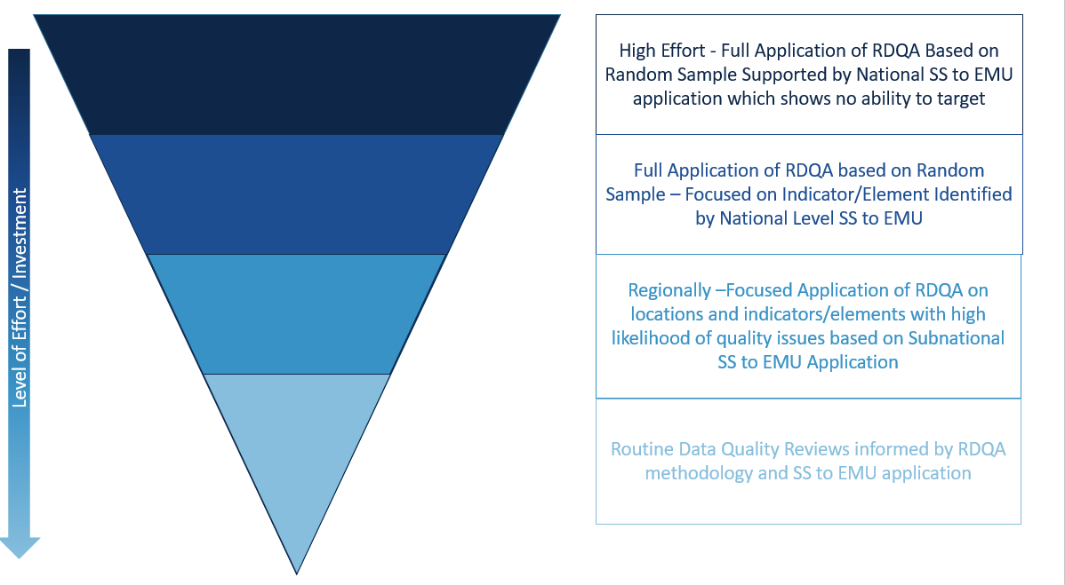
Comment décrire la façon dont les deux outils interagissent le long du continuum d’évaluation de la qualité des données
Effort important – Application de l’outil RDQA global sur la base d’un échantillon aléatoire prise en charge par l’application de SS to EMU au niveau national, qui ne montre aucune capacité à cibler
Application de l’outil RDQA global sur la base d’un échantillon aléatoire – axée sur l’indicateur/élément identifié par SS to EMU au niveau national
Au niveau régional – application stricte de RDQA sur les emplacements et les indicateurs/éléments avec une forte probabilité de problèmes de qualité basés sur l’application de SS to EMU au niveau sous-national
Examen de routine de la qualité des données informée par la méthodologie RDQA et l’application de SS to EMU
Niveau d’effort/Investissement
Notes:
Niveau d’effort/Investissement
Effort important – Application de l’outil RDQA global sur la base d’un échantillon aléatoire prise en charge par l’application de SS to EMU au niveau national, qui ne montre aucune capacité à cibler
Application de l’outil RDQA global sur la base d’un échantillon aléatoire – axée sur l’indicateur/élément identifié par SS to EMU au niveau national
Au niveau régional – application stricte de RDQA sur les emplacements et les indicateurs/éléments avec une forte probabilité de problèmes de qualité basés sur l’application de SS to EMU au niveau sous-national
Examen de routine de la qualité des données informée par la méthodologie RDQA et l’application de SS to EMU

Slide 7
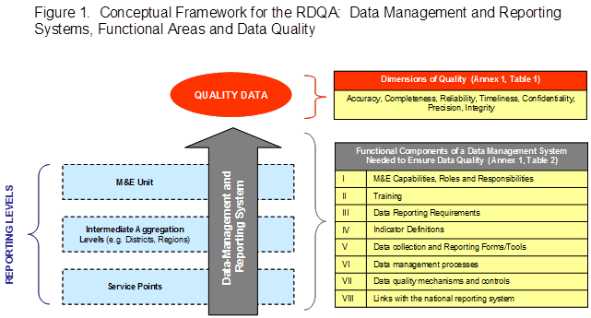
Structure conceptuelle de la qualité des données en utilisant le RDQA
Figure 1. Structure conceptuelle pour le RDQA : systèmes de gestion et de déclaration, domaines fonctionnels et qualité des données
DONNÉES DE QUALITÉ
Dimensions de la qualité des données (annexe 1, tableau 1)
Exactitude, intégralité, fiabilité, ponctualité, confidentialité, précision, intégrité
Composantes fonctionnelles d’un système de gestion des données nécessaires pour assurer la qualité des données (annexe 1, tableau 2)
Unité S&E
Capacités de S&E, rôles et responsabilités
Formation
Exigences de rapportage des données
Définitions des indicateurs
Formulaires/outils de collecte et de rapportage des données
Processus de gestion des données
Mécanismes et contrôles de qualité des données
Liens avec le système de rapportage national
NIVEAUX DE RAPPORTAGE
Système de gestion et de rapportage des données
Niveaux de compilation intermédiaires (p. ex., districts, régions)
Points de service
Notes:
Figure 1. Structure conceptuelle pour le RDQA : systèmes de gestion et de déclaration, domaines fonctionnels et qualité des données
NIVEAUX DE RAPPORTAGE
Unité S&E
Niveaux de compilation intermédiaires (p. ex., districts, régions)
Points de service
DONNÉES DE QUALITÉ
Système de gestion et de rapportage des données
Dimensions de la qualité des données (annexe 1, tableau 1)
Exactitude, intégralité, fiabilité, ponctualité, confidentialité, précision, intégrité
Composantes fonctionnelles d’un système de gestion des données nécessaires pour assurer la qualité des données (annexe 1, tableau 2)
Capacités de S&E, rôles et responsabilités
Formation
Exigences de rapportage des données
Définitions des indicateurs
Formulaires/outils de collecte et de rapportage des données
Processus de gestion des données
Mécanismes et contrôles de qualité des données
Liens avec le système de rapportage national

Slide 8
Dimensions de la qualité des données pour les systèmes et l’application de RDQA
DIMENSIONS
Les RDQA ne peuvent pas être menées partout, étant donné les contraintes en matière de ressources
La qualité des données devrait être appliquée au système d’information de PF pour garantir que les éléments de données et les indicateurs du système puissent produire des données de qualité comme prévu
Les mêmes dimensions sont utilisées pendant une RDQA
Exactitude – mesure la précision des données rapportées sur les données enregistrées
Intégralité – collectées globalement
Fiabilité – les mesures répétées en utilisant les mêmes procédures permettent d’obtenir les mêmes résultats
Confidentialité – les données des clients ne sont pas diffusées
Précision – les données fournissent des détails suffisants pour éclairer la prise de décisions
Intégrité – protégées contre les partis pris ou la manipulation
Validité – les données sont considérées comme exactes – elles mesurent ce qu’elles doivent mesurer
Ponctualité – les données sont suffisamment actuelles et fréquentes pour éclairer la prise de décision de la direction, et sont reçues dans les délais fixés
Intégralité – collecte de données complète ; pourcentage de tous les domaines remplis dans le formulaire de collecte des données ; pourcentage de tous les rapports prévus reçus

Slide 9
Dimensions de la qualité des données
Validité
Les données sont considérées comme exactes — elles mesurent ce qu’elles doivent mesurer
Ponctualité
Les données sont suffisamment actuelles et fréquentes pour éclairer la prise de décision de la direction
Elles sont reçues dans les délais fixés
Intégralité
Collecte des données complète
Pourcentage de tous les champs remplis sur le formulaire de collecte des données
Pourcentage de tous les rapports prévus qui ont été effectivement reçus

Slide 10
Étapes clés pour assurer la qualité des données
Outils de collecte de données et formulaires de rapportage normalisés
Étapes pour résoudre les problèmes de qualité
Délais de rapportage spécifiés
Description des rôles et des responsabilités
Politique de stockage permettant la récupération des données
Systèmes d’information opérationnels, y compris pour la PF
Personnel SIGS compétent aux différents niveaux du système de santé
Définitions claires des indicateurs
Procédures documentées sur l’examen des données
Facteurs qui affectent la qualité des données à tous les niveaux du système d’information

Slide 11
De bonnes données PF sont nécessaires pour :
Planifier, développer et maintenir les services de PF
Influencer la prise de décision sur la qualité des services de PF et la continuité des soins de PF
Évaluer la performance des services de PF au fil du temps et par emplacement
Considérer les besoins futurs du programme et des interventions de PF
Surveiller les accomplissements des services de PF par rapport aux normes et aux objectifs
Améliorer l’utilisation des services de PF dans une communauté
Déterminer les besoins en effectifs et planifier les services de PF

Slide 12
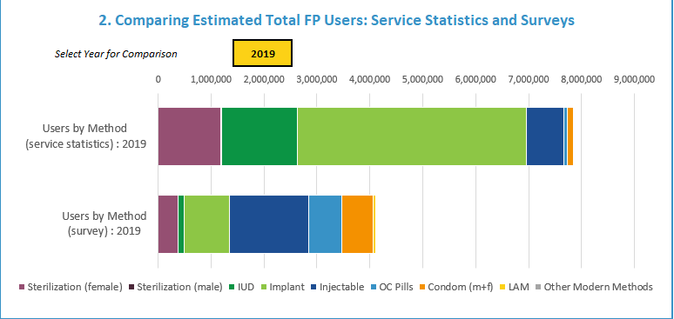
Exercice de groupe
Identifier où la RDQA devrait avoir lieu
2. Comparer le total estimé des utilisateurs de PF : statistiques de service et enquêtes
Sélectionner l’année de comparaison
Utilisateurs par méthode (statistiques de service) : 2019
Utilisateurs par méthode (enquêtes) : 2019
Stérilisation (femme)
Stérilisation (homme)
DUI
Implant
Injectable
Pilule contraceptive
Préservatif (m+f)
MAMA = Méthode de l'allaitement maternel et de l'aménorrhée
Autre méthode moderne
Ces graphiques à barres comparent la distribution des utilisateurs selon les données des SIGS et pour la même année d’une enquête EDS. Qu’est-ce que cela implique sur les méthodes qui nécessitent un examen plus approfondi ?
Que remarquez-vous immédiatement sur les tendances à partir des données sur les produits ? Comment déterminerez-vous si la tendance et le pic en 2014 reflètent les données exactes ?
Notes:
2. Comparer le total estimé des utilisateurs de PF : statistiques de service et enquêtes
Sélectionner l’année de comparaison
Utilisateurs par méthode (statistiques de service) : 2019
Utilisateurs par méthode (enquêtes) : 2019
Stérilisation (femme)
Stérilisation (homme)
DUI
Implant
Injectable
Pilule contraceptive
Préservatif (m+f)
MAMA = Méthode de l'allaitement maternel et de l'aménorrhée
Autre méthode moderne

Slide 13
Après avoir identifié les géographies et les méthodes – RDQA au niveau de la structure sanitaire
Exercice de groupe
Scénarios :
Angela a visité une structure sanitaire après un rapport sexuel non protégé avec son copain, dans la crainte d’une possible grossesse. Elle a demandé les conseils d’un prestataire de PF. Après la session, le prestataire et Angela ont convenu qu’elle devrait prendre une pilule contraceptive d’urgence.
Paul, un jeune garçon scolarisé et domicilié à Ajegunle, Lagos, a demandé un préservatif à un prestataire de PF. Il a été dirigé vers l’unité des infections sexuellement transmissibles et a reçu 12 préservatifs.
Le copain d’Angela, prénommé Adamu, a visité la même structure sanitaire qu’Angela a visitée, 30 minutes après elle, pour demander une pilule contraceptive d’urgence. Il a dit au prestataire de PF qu’il avait eu un rapport sexuel non protégé avec sa copine et qu’il n’était pas prêt à devenir père. Le prestataire a donné à Adamu une pilule contraceptive d’urgence à remettre à sa copine.
Pendant la période de rapportage, le gestionnaire des données a été prié de donner un rapport sur les utilisateurs de PF dans la structure sanitaire. À partir des scénarios ci-dessus :
Combien d’utilisateurs de PF le gestionnaire doit-il rapporter pour la période ?
Comment avez-vous déterminé le nombre d’utilisateurs de PF ?

Slide 14
Cette présentation a été produite avec le soutien de l’Agence des États-Unis pour le développement international
Notes:
Cette présentation a été produite avec le soutien de l’Agence des États-Unis pour le développement international (USAID) aux termes de la subvention associée 7200AA18LA00008 Data for Impact (D4I), qui est mise en œuvre par le Centre de population de la Caroline à l’Université de Caroline du Nord, à Chapel Hill, en partenariat avec Palladium, LLC ; ICF Macro, Inc. ; John Snow, Inc. ; et l’Université de Tulane. Les renseignements fournis dans cette publication ne reflètent pas nécessairement les opinions de l’USAID ou du gouvernement américain.

